Slide 1
模糊控制
Fuzzy Logic
in Control System

Slide 2
控制系统简介
反馈，闭环，误差，增益
数学模型
传递函数
线形与非线性
时域分析与频域分析
经典控制方法PID
稳定

Slide 3
模糊控制概要（1）
基本思想：
  利用计算机来模拟实现人的控制经验
  经验：用语言表达的具有相当模糊性的控制规则。

Slide 4
模糊控制器
(Fuzzy Controller，即FC)获得巨大成功的主要原因在于它具有如下一些突出特点：
  直接采用语言型控制规则
  现场操作人员的控制经验或相关专家的知识
  不需要建立被控对象的精确数学模型
  控制机理和策略的设计简单，便于应用。

Slide 5
模糊控制概要（2）
对数学模型难以获取、动态特性不易掌握或变化非常显著的对象非常适用:
  基于模型的控制算法及系统设计方法，由于出发点和性能指标的不同，容易导致较大差异；
  但一个系统的语言控制规则却具有相对的独立性，利用这些控制规律间的模糊连接，容易找到折中的选择，使控制效果优于常规控制器。

Slide 6
模糊控制概要（3）
智能性：
  模糊控制算法是基于启发性的知识及语言决策规则设计的，这有利于模拟人工控制的过程和方法，增强控制系统的适应能力，使之具有一定的智能水平。
鲁棒性：
  模糊控制系统的鲁棒性强，干扰和参数变化对控制效果的影响被大大减弱，尤其适合于非线性、时变及纯滞后系统的控制。

Slide 7
模糊控制的突出特点
控制系统的设计不要求知道被控对象的精确数学模型。
控制系统的鲁棒性强，适应于解决常规控制难以解决的非线性、时变及大纯滞后等问题。
以语言变量代替常规的数学变量，易于形成专家的“知识”。
控制推理采用“不精确推理”，推理过程模仿人的思维过程，能够处理复杂甚至“病态”系统。

Slide 8
模糊控制简史
1973年 Zadeh在论文Outline of a new approach to the analysis of complex systems and decision proccesses（IEEE Trans On Systems, Man and Cybernetics, vol.3 no.1, pp.28-44, Jan. 1973年）中提出把模糊逻辑应用于控制领域；
1974年 英国的E.H.Mamdani成功的将模糊控制应用于锅炉和蒸汽机控制，这一开拓性的工作标志着模糊控制论的诞生。
1982年 第一个工业模糊系统在丹麦Blue Circle Cement and SIRA投入使用；

Slide 9
模糊控制简史
1987年 the Sendai City subway成为第一个成功应用模糊控制的大型工程 ；
模糊控制的发展最初在西方遇到了较大的阻力；然而在东方尤其是在日本，却得到了迅速而广泛的推广应用。
近30年来，模糊控制不论从理论上还是技术上都有了长足的进步，成为自动控制领域中一个非常活跃而又硕果累累的分支。

Slide 10
应用领域
在家用电器设备中有模糊洗衣机、空调、微波炉、吸尘器、照相机和摄录机等；
在工业控制领域中有水净化处理、发酵过程、化学反应釜、水泥窑炉等的模糊控制；
在专用系统和其它方面有地铁靠站停车、汽车驾驶、电梯、自动扶梯、蒸汽引擎以及机器人的模糊控制等。

Slide 11
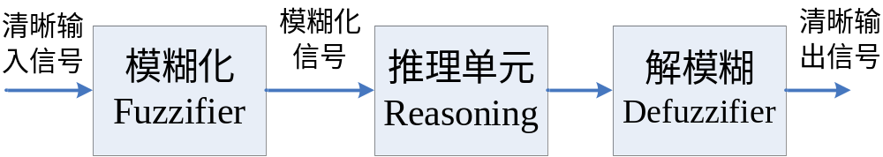
模糊控制系统的一般结构
e
de/dt

Slide 12
第一步： 模糊化
偏差（E），偏差的变化率（EC）。
要采用模糊控制的技术，首先把它们转换成模糊集合的隶属函数。
为了便于工程实现，通常把变量范围人为的定义为离散的若干级，所定义的级数多少取决于输入量的分辨率。
使用最多的为三角隶属函数。

Slide 13
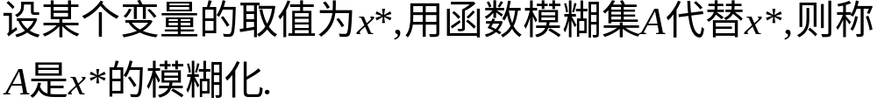
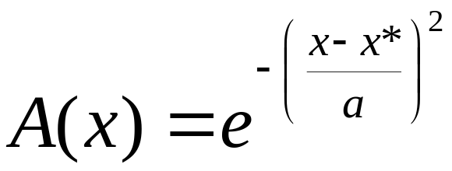
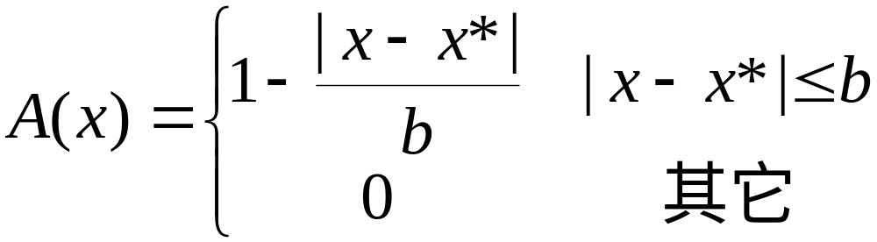
常用的模糊化方法
高斯模糊化:
三角形模糊化:

Slide 14
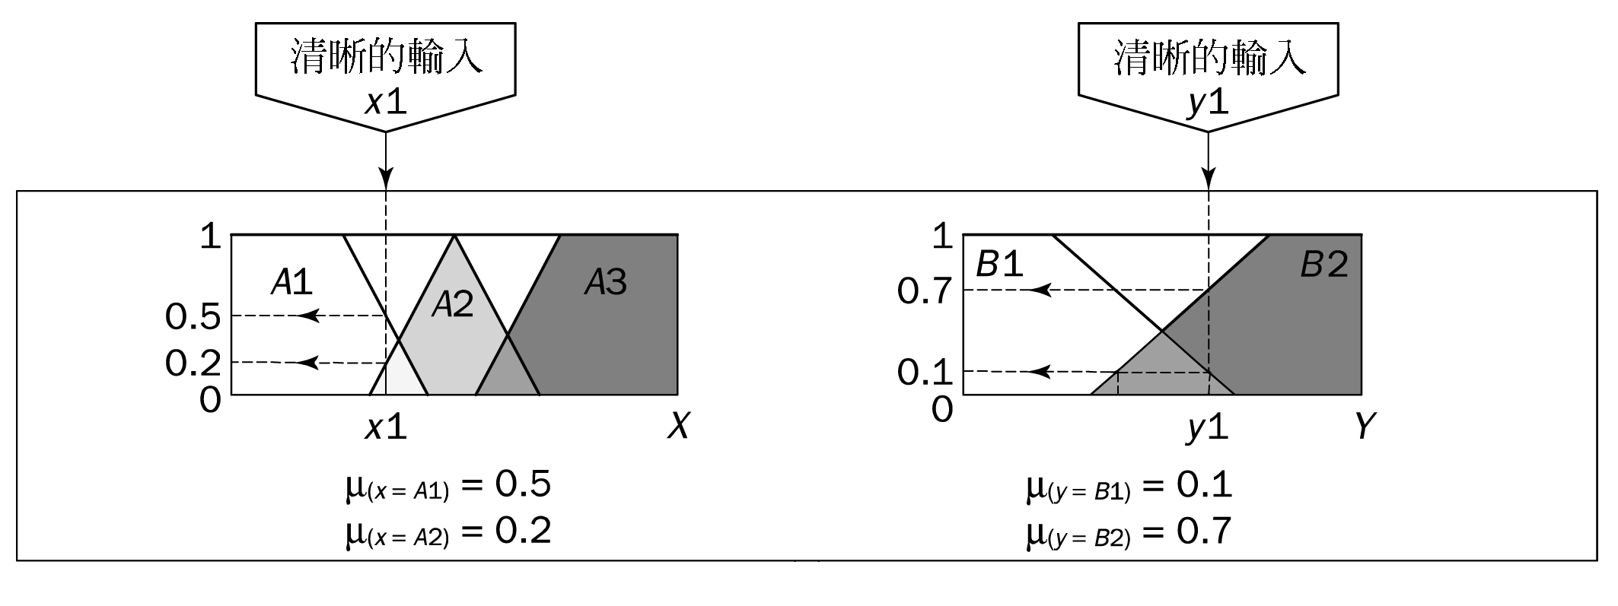
模糊化图示

Slide 15
{NB，NM，NS，ZO，PS，PM，PB}
模糊化等级
为了实现模糊控制器的标准化设计，将偏差E和EC的变化范围设定为[-6，+6]区间连续变化量：
将误差E和误差的变化量EC离散化为13个等级
{-6，-5，-4，-3，-2，-1,0,1,2,3，4，5，6}
如果其范围是在[a,b]之间的话，可以通过变换将在 [a,b]之间变换的变量x转换为[-6,6]之间变化的变量y.

Slide 16
第二步： 模糊决策
模糊规则与模糊推理
模糊规则一般采用最常用的模糊if-then规则：
If x is A then y is B
其中，A和B是有模糊集合分别定义在X、Y范围（论域）上的语言值。

Slide 17
两种典型的模糊决策方法
Mamdani
  mamdani系统的输入输出均为语言值，输出需要解模糊得到数字量。
PR: IF x1 is A1 and x2 is A2 and …..xn is An,
THEN y is B
Takagi-Sugeno
  TSK系统输入为语言值，输出为数字量。
PR: IF x1 is A1 and x2 is A2 and …..xn is An,
THEN y=f(x1,x2,……,xn)

Slide 18
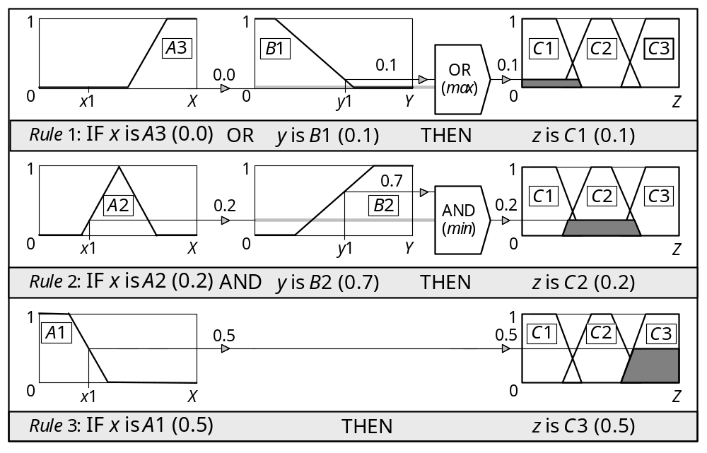
Mamdani-style

Slide 19
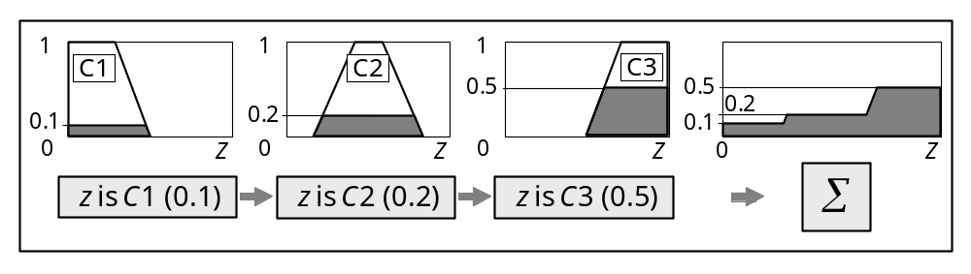
Mamdani-style三条规则的合并
所有规则的输出进行单一化的过程：

Slide 20
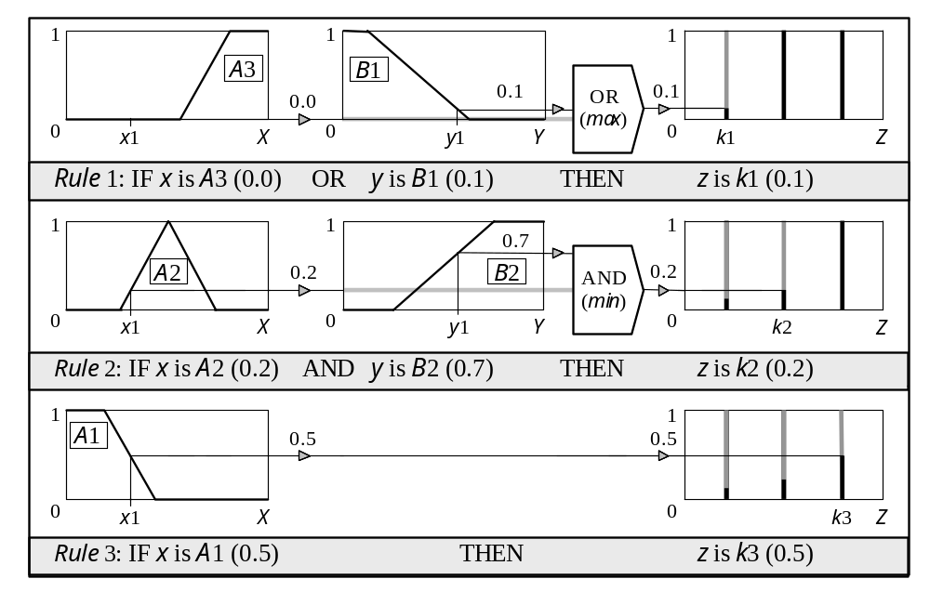
Sugeno-style

Slide 21
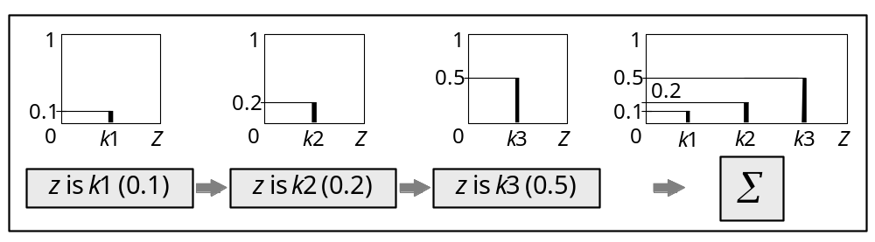
Sugeno-style三条规则的合并

Slide 22
两种方法的比较
在获取专家知识时常使用Mamdani方法。这种方法可以用更直接、更接近人类的方式来描述专家的意见。但是Mamdani模糊推理的计算量大。
Sugeno方法计算效率高，并能与最优化和自适应方法协同工作，因此该方法在控制问题，尤其是动态非线性问题中具有优势。

Slide 23
第三步：解模糊
经过模糊推理得到的控制输出是一个模糊隶属或模糊子集，它反映了控制语言的模糊性。这是一种不同取值的组合。
然而在实际运用中要控制一个物理对象，只能在某一时刻有一个确定的控制量，这就要从模糊输出隶属函数中找出一个最能代表这个模糊集合即模糊控制作用可能性分布的精确量，这就是反模糊化。

Slide 24
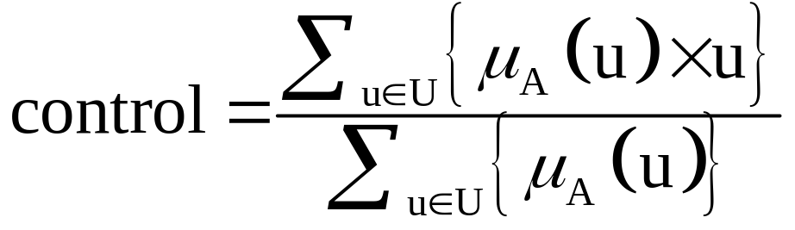
主要的解模糊方法
常用的反模糊法有：重心法（gravity）、二等分法（bisector）、中间最大值法（MOM）、最大最大法（LOM）、最小最大法（SOM）。
重心法：

Slide 25
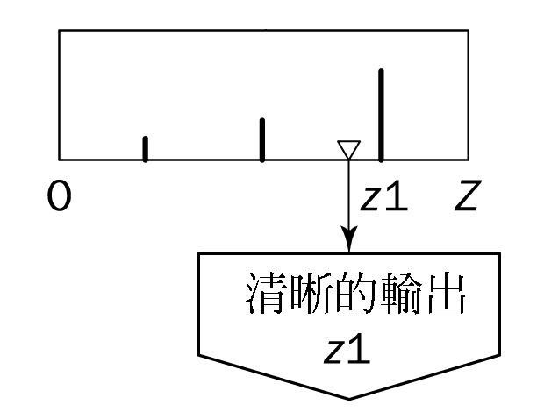
Sugeno-style 解模糊
加权平均 (WA):

Slide 26
模糊控制算例
利用模糊规则进行控制
基本框架
测得实际数值，对其模糊化，建立推断规则，
进行模糊推理，去模糊得到控制值

Slide 27
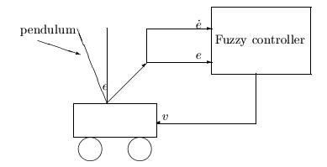

倒立摆的模糊控制
e: 摆与竖直线的交角，由角度传感器测得；
e的变化率，连续测得e后计算而得；
v:力（速度、电流、电压）
杆子向左倾斜时，认为角度为正，否则为负

Slide 28
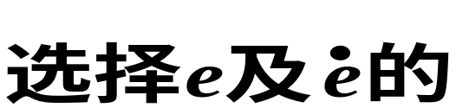
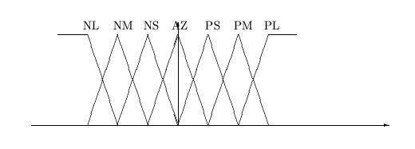
第一步
语言值
NL---负大
PL---正大
NM---负中
AZ---近似为0
PM---正中
NS---负小
PS---正小

Slide 29
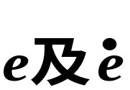
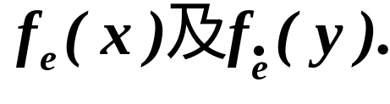
第二步 选择一个模糊化方法将
模糊化，
设模糊化后的函数分别为

Slide 30
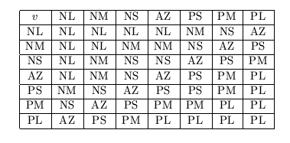

第三步 建立模糊推断规则库
如果e为正小(PS)，
为正小(PS),
则v为正小(PS)。

Slide 31
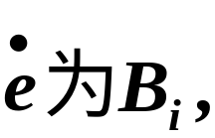


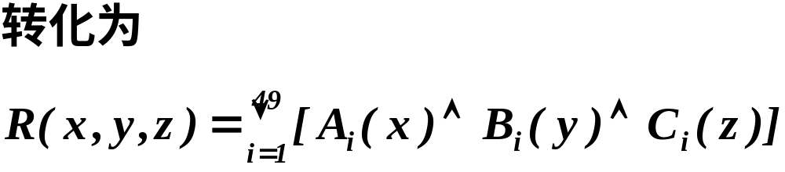
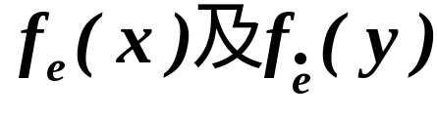
第四步
构建模糊推理规则并进行模糊推理
将模糊规则：如果e为
则v为
输入：
输出：

Slide 32
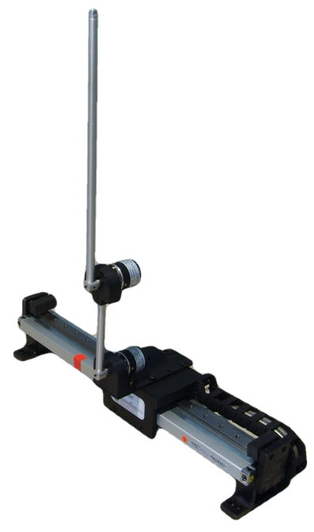
第五步 解模糊，执行
选择一个去模糊化方法将C(z)转化为一个
数以确定控制行动。

Slide 33
后继课程
《智能控制》，秋季学期。

